Slide 1
Imperfection spin resonance in CEPC Booster
ChenTao
22-7-5

Slide 2
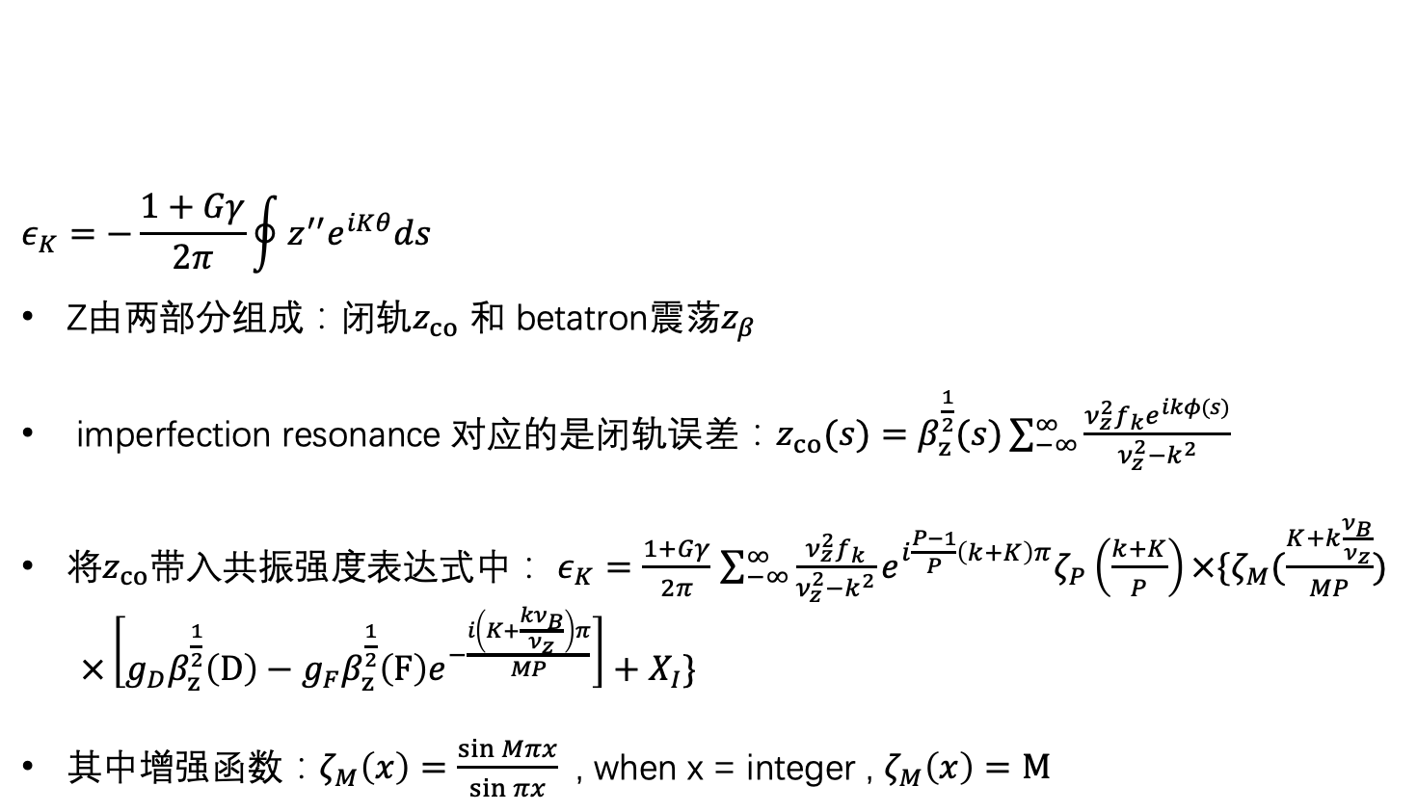
Analytical analysis of imperfection resonance
$$ε_{K}=−\frac{1+Gγ}{2π}\oint{z^{′′}e^{iKθ}ds}$$
Z由两部分组成：闭轨$z_{co}$ 和 betatron震荡$z_{β}$
imperfection resonance 对应的是闭轨误差：$z_{co}(s)=β_{z}^{\frac{1}{2}}(s)\sum_{−∞}^{∞}{\frac{ν_{z}^{2}f_{k}e^{ikφ(s)}}{ν_{z}^{2}−k^{2}}}$
将$z_{co}$带入共振强度表达式中： $ε_{K}=\frac{1+Gγ}{2π}$ $\sum_{−∞}^{∞}{\frac{ν_{z}^{2}f_{k}}{ν_{z}^{2}−k^{2}}}e^{i\frac{P−1}{P}\left(k+K\right)π}ζ_{P}\left(\frac{k+K}{P}\right)×\{ζ_{M}(\frac{K+k\frac{ν_{B}}{ν_{z}}}{MP})$
$×\left[g_{D}β_{z}^{\frac{1}{2}}\left(D\right)−g_{F}β_{z}^{\frac{1}{2}}\left(F\right)e^{−\frac{i\left(K+\frac{kν_{B}}{ν_{z}}\right)π}{MP}}\right]+X_{I}\}$
其中增强函数：$ζ_{M}\left(x\right)=\frac{\sin{Mπx}}{\sin{πx}}$ , when x = integer , $ζ_{M}\left(x\right)=M$

Slide 3
闭轨计算
矫正过后的CEPC Booster 中含有
垂直方向的矫正子（旋转90度的二级铁；
六级铁；
因此sad计算闭轨若考虑同步辐射效应，则计算出的闭轨不同

Slide 4
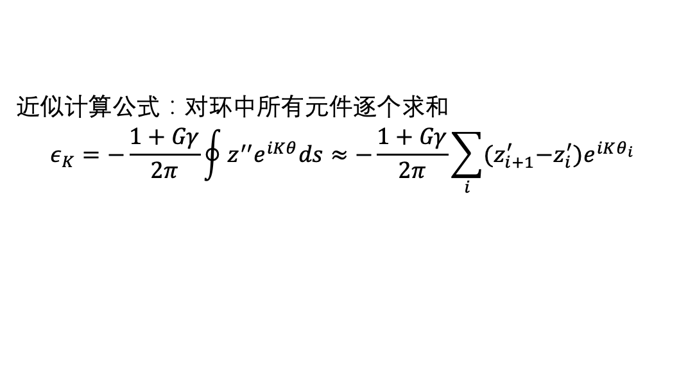


Imperfection resonance calculation
近似计算公式：对环中所有元件逐个求和
$$ε_{K}=−\frac{1+Gγ}{2π}\oint{z^{′′}e^{iKθ}ds}≈−\frac{1+Gγ}{2π}\sum_{i}{{(z}_{i+1}^{′}−z_{i}^{′}})e^{iKθ_{i}}$$
RAD OFF
RAD ON
Z-Mode Energy
$$3PM−ν_{B}$$
$$PM−ν_{B}$$

Slide 5
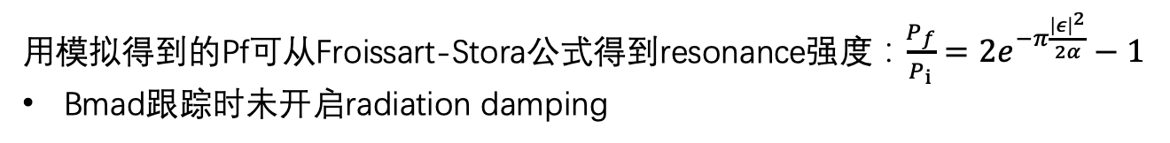
Imperfection resonance strength benchmark
用模拟得到的Pf可从Froissart-Stora公式得到resonance强度：$\frac{P_{f}}{P_{i}}=2e^{−π\frac{{\left|ε\right|}^{2}}{2α}}−1$
Bmad跟踪时未开启radiation damping
K | Bmad模拟 | sad
55 | 0.00001190 | 0.000031529
69 | 0.00002199 | 0.000070631
83 | 0.00004678 | 0.000097479
103 | 0.00007586 | 0.000125844
154 | 0.00041074 | 0.000471016
176 | 0.00062587 | 0.000681457
199 | 0.00195712 | 0.001740183
211 | 0.00092963 | 0.001193872
273 | 0.00217969 | 0.002493009
289 | 0.00289983 | 0.003108724

Slide 6
单粒子跟踪结果-ZMode
退极化效果很弱，升能时无需特殊处理

Slide 7
单粒子跟踪结果-HMode
Damping开启时y-py演化
Radiation damping 和radiation fluctuations 开启时初始化在闭轨上的粒子并不会一直沿闭轨运动
RAD on 的结果中同时包含imperfection 和intrinsic 两种共振的影响

